Slide 1
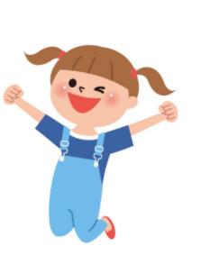
人教版 语文 四年级 上册
习作
我的心儿怦怦跳

Slide 2


习作内容
选择你印象深刻的一次心儿怦怦跳的经历，写一写这次心跳的过程，并表达出当时的心情，正确使用标点符号。

Slide 3
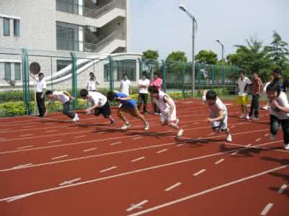
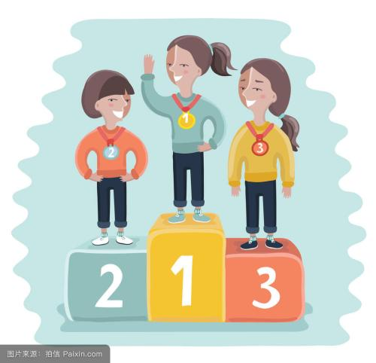
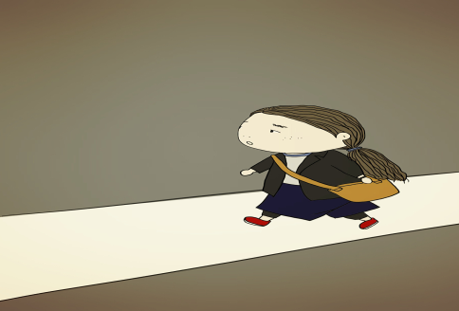
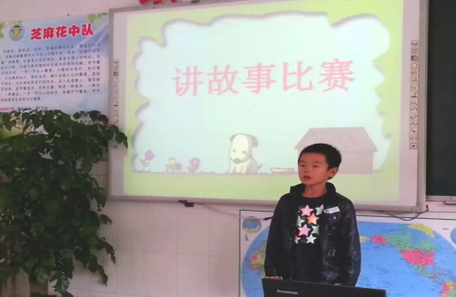
习作指导
借助插图，开拓选材的思路
1.观察右边的插图，说说图中的小朋友在干什么，感受心儿怦怦跳的心情，并了解本次习作的话题是“我的心儿怦怦跳”。

Slide 4
2.小组内互相交流，回忆自身的经历，说一说：你当时的心情是怎样的呢？哪一次的经历令你印象特别深刻？注意选择令你心儿怦怦跳的的经历说出来，自己或者和别人一起经历的都可以，地点校内校外都可以。

Slide 5
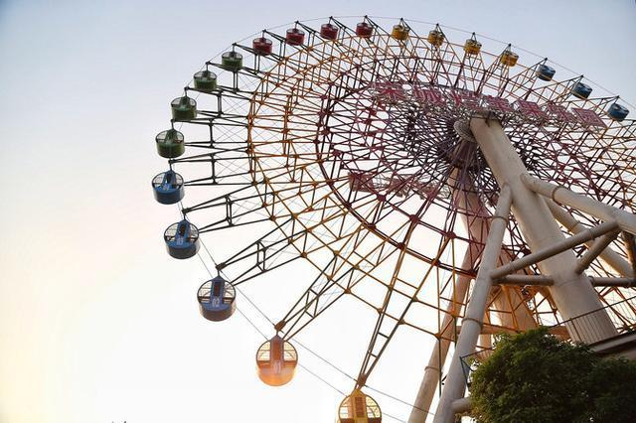
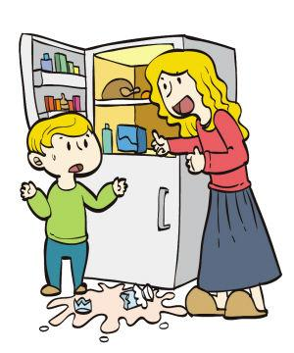
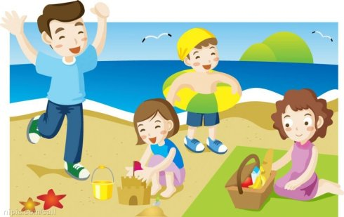

Slide 6
回忆心儿怦怦跳的过程，尝试习作
1.个人首先在脑海里会想自己想写的心儿怦怦跳的过程，注意不但要会想“是什么时候的事”“在哪儿经历的”“和谁经历的”“过程是什么”这些基本信息，还要回想过程的细节，什么地方让自己觉得心跳得厉害。

Slide 7
小贴士
我积累了很多写心情的词语，可以用在这次习作上。
不知所措 提心吊胆 心急如焚 胆战心惊
魂飞魄散 脸上火辣辣的 汗毛都竖起来了
倒吸一口凉气 心里打起鼓来 怀里像揣了只兔子 心都提到了嗓子眼 十五个吊桶——七上八下

Slide 8
2.小组内讲述、交流自己心儿怦怦跳的过程。交流时注意把“在哪儿经历的”“和谁经历的”“过程是什么”“哪个环节最令自己心跳”这几个方面说清楚。

Slide 9
3.在说的基础上，把心跳的过程简单地写下来。注意写清楚“是什么时候的事”“在哪儿发生的”“和谁在一起”“过程是什么”这些基本信息；可以按时间顺序介绍经历的过程，可以用上“先”“接着”“然后”这些连接语，自己觉得心跳的厉害的部分，可以多写几句话，要注意正确使用标点符号。

Slide 10
评改习作，分享心跳的感受
1.大声读一读自己的习作，自主评价，看自己的习作是否写清楚了心跳的过程，是否表达出了当时的心情，标点符号使用是否正确。通过自评进行自主修改。

Slide 11
2.把修改后的习作读给同学们听，跟同学分享当时的心情，并邀请其他同学听后表达感受，最后根据其他同学的反馈再次修改自己的习作。
3.结合两次修改过程，学会评改的方法，养成修改习作的习惯。
4.每人试着评改一篇同学的习作，在全班展示点评。

Slide 12
习作范例
我的心儿怦怦跳
打开记忆的闸门，我经历了许多让我心儿怦怦跳的事情，其中包含了许多许多……小时候的我，胆小而懦弱，特别怕黑，只要天一黑，就算天大的事情我也不会去管了。
记得三年级的一天，我做好了作业，在家看书等妈妈回来，时间一分一秒地过去了，天也逐渐的黑了，可妈妈还没回来，我有些着急了，再等等吧！大约过了二十几分钟，外面下起了瓢泼大雨，原来明亮的玻璃，马上变得模模糊糊。我害怕了。“强迫”自己认真看书，可是脑海里还是浮现出一个个吓人的女鬼形象，张牙舞爪，向我扑来，我越想越害怕，还打起了寒颤。我紧闭着眼睛把窗帘拉了起来，外面大风“呼呼”地狂吼着，时不时听见树枝拦腰折断的声音。我头上冒出了豆大的汗珠，可妈妈还没回来，心也提到了嗓子眼，也没心思看书了，我壮了状胆子，向窗口张望着，突然，一道黑影从我眼前飘过，

Slide 13
我吓得大叫起来，良久，我才捂着胸口，大口大口地喘息着。眼泪也止不住地从眼眶里溢了出来，妈妈，你怎么还不回来呀！你现在在干嘛呀？我在卧室里来回踱着步，突然，我的脚不好动了，好像有什么东西紧紧抓住了我的脚，我使劲挣扎，可还是挣脱不开那“魔爪”。我不敢向下看，心想，对不起呀，魔鬼大哥，我平时没做亏心事呀，我没有杀人、放火、抢劫呀！我心里念叨着，状着胆低头一看，原来是裤脚扯在了椅子上。我坐在桌上，手捂着胸口，房间里静极了，只听见我的心在“怦、怦、怦”地跳着。这声音，我越听越胆颤，越听越心惊。
不知不觉，当我睁开眼睛时天已经亮了，妈妈慈爱地看着我，我搂起妈妈大哭起来……
点评：小作者注重心理和动作描写，把害怕的过程刻画得细致入微。

